Slide 1
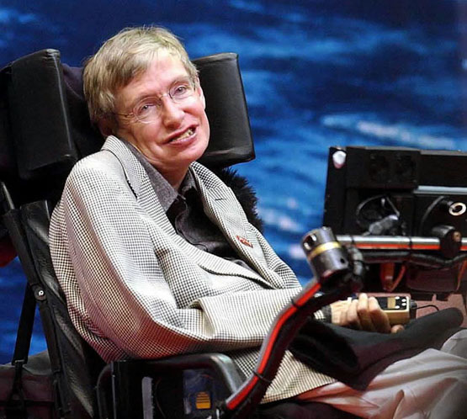

苏教版 六年级 语文 上册 第三组
轮椅上的霍金

Slide 2
颁奖词
一把轮椅、一台电脑、一个姿势是他标志性的形象。凭着顽强的意志，他战胜了病魔，创造了奇迹。他用实际行动告诉世人，人是可以向命运挑战的！
他就是轮椅上的勇士——霍金

Slide 3

命运的残酷
霍金先生，病魔已将您永远固定在轮椅上，你不认为命运让你失去太多了吗？
景 仰 悲 悯

Slide 4
读一读
霍金的魅力不仅在于他是一个
充满传奇色彩的 ，更因为
他是一个令人折服的 。
物理天才
生活强者
想一想

Slide 5
说一说
命运让他失去太多了：命运让霍金双腿瘫痪，他不能________，不能_______……
命运让霍金失去说话的功能，
他不能__________，不能_________……
命运让霍金的双手瘫痪，他不能__________，
不能_________……

Slide 6
命运让霍金双腿瘫痪，他不能在绿草如茵的球场上驰骋，不能和朋友们一起快乐地爬山……
命运让霍金双腿瘫痪，他不能和孩子一起放一放风筝，不能在碧波荡漾的湖水里畅游……
命运剥夺了霍金的说话功能，他不能一展歌喉唱出自己喜欢的歌，不能读一读自己喜欢的小诗……
命运让霍金失去的实在是——
太多了。

Slide 7
品一品
我的手指还能活动，
我的大脑还能思维；
我有终生追求的理想，
有我爱和爱我的亲人和朋友；
对了，我还有一颗感恩的心……

Slide 8

轮椅上的霍金，我想对你说：

Slide 9
霍 金 名 言
上帝既造就天才，也造就傻瓜，这不取于天赋，完全是个人努力程度不同的结果。
当你面临着夭折的可能性，你就会意识到，生命是宝贵的，你有大量的事情要做。
无论命运有多坏，人总应有所作为，有
生命就有希望

Slide 10

1.以“轮椅上的霍金，我想对您说”为题写一段话 ；
2.课外阅读（选其一）：
《假如给我三天光明》（海伦·凯勒）
《钢铁是怎样炼成的》（奥斯特洛夫斯基）

Slide 11
再见！

Slide 12
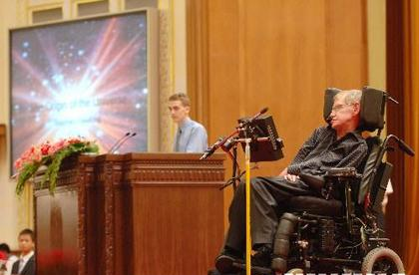
霍金在北京国际弦理论大会上

Slide 13
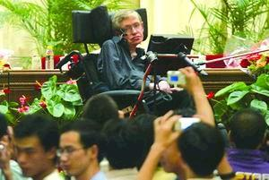
霍金在演讲现场

